Slide 1
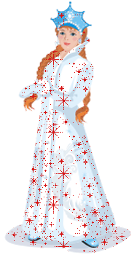
«Правописание падежных окончаний имён существительных 2-го склонения»

Slide 2
Аккуратность
Внимательность
Скука
Точность
Лень
Дружба
Спешка
Терпение

Slide 3
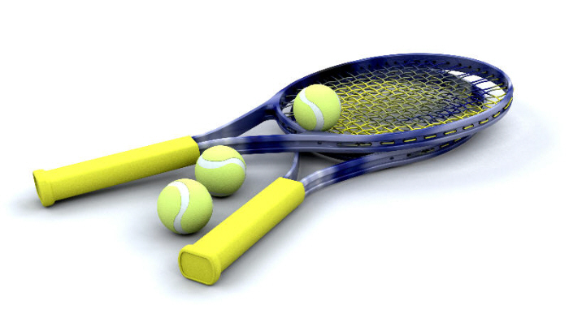
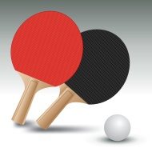
Теннис
Теннис- это спортивная игра маленьким мячом, который перебрасывается ракеткой через сетку, разделяющую корт. Теннис имеет две разновидности: большой и настольный.

Slide 4
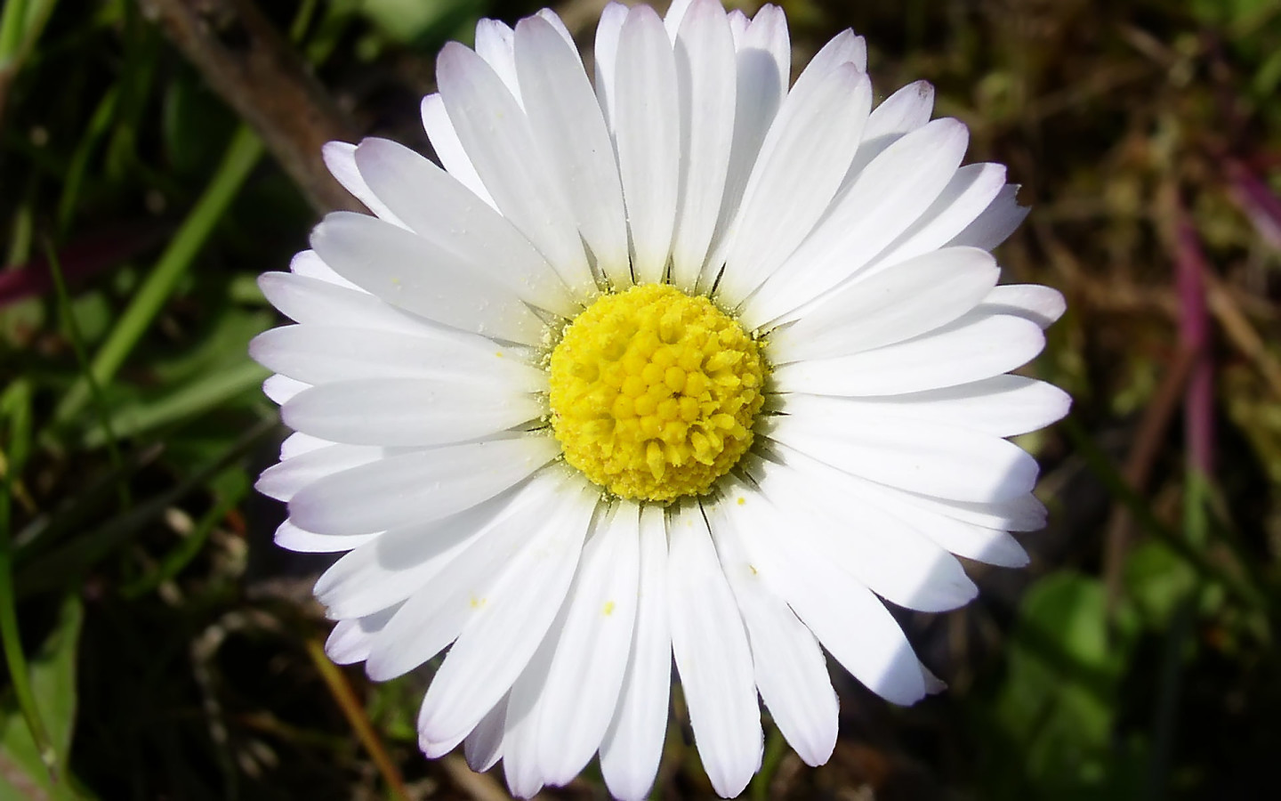

Slide 5
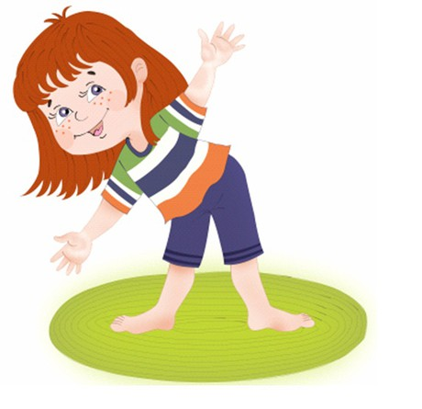
Физкультминутка

Slide 6
1.Подбираем начальную форму.
2. Определить склонение
3. Подобрать проверочное слово

Slide 7
Не спеши языком, торопись делом .
Без труда не вытащишь и рыбку из пруда .
Маленькое дело лучше большого безделья .
Что написано пером , не вырубишь топором .
За словом в карман не полезешь.
Ласковым словом и камень растопишь.

Slide 9
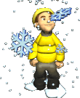
Спасибо, ребята!
Музыкальный сюрприз для ВАС!
выход

